Slide 1

Муниципальное образовательное учреждение
дополнительного образования для детей
«Центр детского творчества»
«Эрудит года»
Великой Победе посвящается…
Педагоги-организаторы
Сесицкая С.Е.
Царева Е.А.
г. Трехгорный
2010

Slide 2
1 ТУР
дешифровщик
2 ТУР
дешифровщик
3 ТУР
перекрестки
перекрестки

Slide 3

1 тур

Slide 4
1. Сколько месяцев длилось Смоленское сражение?
1. 1 месяц
2. 2 месяца
3. 3 месяца
4. 6 месяцев

Slide 5
2. Где действовала подпольная антифашистская организация
«Молодая гвардия»?
1. В Одессе
2. В Краснодоне
3. В Краснодаре
4. В Минске

Slide 6
3. Какое решение было принято на Тегеранской конференции?
1. Создание ООН
2. Раздел Германии на зоны оккупации
3. Открытие второго фронта
4. Обязательство СССР вступить в войну против Италии

Slide 7
4. Прослушайте отрывок из воспоминаний
В.И. Чуйкова и определите, о каком городе идет речь?
1. Сталинград
2. Смоленск
3. Елец
4. Курск

Slide 8
5. Назовите автора поэмы
«Василий Теркин»
1. К.М. Симонов
2. Б.Н. Полевой
3. А.А. Ахматова
4. А.Т. Твардовский

Slide 9
6. Кто во время войны был трижды удостоен звания Героя
Советского Союза?
Летчик
И.Н. Кожедуб
2. Полководец
А.И. Еременко
3. Рядовой
А.М. Матросов
4. Разведчик
Н.И. Кузнецов

Slide 10
7. Прослушайте отрывок из речи исторического деятеля и назовите
его фамилию
1. В.М. Молотов
2. Л.П. Берия
3. И.В. Сталин
4. Г.К. Жуков

Slide 11
8. Как назывался населенный пункт, возле которого произошло крупнейшее в истории танковое сражение?
1. Ржев
2. Прохоровка
3. Смоленск
4. Киев

Slide 12
9. Когда состоялся парад Победы 1945 года?
1. 9 мая
2. 25 мая
3. 1 июня
4. 24 июня

Slide 13
10. Какой советский летчик одним из первых совершил ночной воздушный таран?
1. И.Н. Кожедуб
2. А.И. Покрышкин
3. В.П. Чкалов
4. В.В. Талалихин

Slide 14
11. В каком году начался Нюрнбергский процесс над нацистскими преступниками?
1. В 1945
2. В 1946
3. В 1947
4. В 1948

Slide 15
12. Этот государст-венный орган во время войны стал высшим, сосредоточив в своих руках всю полноту власти в стране
1. Совет министров
2. Ставка Верховного главнокомандования
3. Государственный Комитет Обороны
4. Верховный Совет

Slide 16
13. Какая военная операция советских войск проходила
в 1944 году?
Операция
«Багратион»
2. Берлинская
операция
3. Киевская наступательная
операция
4. Битва за Днепр

Slide 17
14. За какое время по плану под кодовым названием «Барбаросса» предполагался разгром Советского Союза?
1. 1 месяц
2. 5 месяцев
3. 7 месяцев
4. 1 год

Slide 18
15. Когда СССР объявил войну милитаристской Японии?
1. 8 июля 1945 года
2. 9 июля 1945 года
3. 8 августа 1945 года
4. 9 августа 1945 года

Slide 19
16. О какой наступа-тельной операции советских войск говорится в письме И.В. Сталина У. Черчиллю?
Сталинградская битва
2. Наступление
под Москвой
3. Висло-Одерская
операция
4. Крымская наступательная
операция

Slide 20
17. В результате наступления советских войск под Курском произошло…
1. Освобождение Ельни и Смоленска
2. Освобождение Киева и Харькова
3. Освобождение Сталинграда и Калача
4. Освобождение Белгорода и Орла

Slide 21
2 тур

Slide 22
Песни войны. Песни о войне
Военная тема
в живописи
Военные награды
Партизанское движение
В тылу
как в тылу
Техника и вооружение
Памятники и монументы
Города-герои

Slide 23
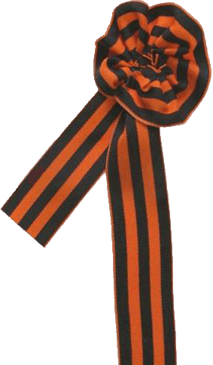
Песни войны.
Песни о войне

Slide 24
Для героев этой песни
В. Соловьева-Седого и
А. Фатьянова «…девушки – потом». А что первым делом?

Slide 25
2. Самый известный исполнитель песни про одессита Мишку
М. Табачникова и
В. Дыховичного

Slide 26
3. Назовите профессию людей, певших «Там, где мы бывали, нам танков не давали…»

Slide 27
4. На улицах европейского города происходит действие песни И. Лученка и М. Ясеня «Майский вальс»?

Slide 28
5. О каких Максимах идет речь в песне «Два Максима»
С. Каца и В. Дыховичного?

Slide 29
6. Слова песни «Огонек» написал М. Исаковский. Назовите автора музыки.

Slide 30
7. Имя женщины, героини песни Н. Богословского и
Е. Долматовского, которая
не спит до рассвета, ожидая привета от друга.

Slide 31
8. Песня А. Эшпая и
Е. Винокура, начинающаяся словами «В полях за Вислой сонной лежат в земле сырой…»

Slide 32
9. Эту песню А. Новикова и
Я. Шведова в фильме «В бой идут одни старики» исполняет группа солдат под руководством капитана Титаренко

Slide 33
10. Кому посвящена песня
В. Захарова и М. Исаковского «Ой туманы мои, растуманы»?

Slide 34
Партизанское
движение

Slide 35
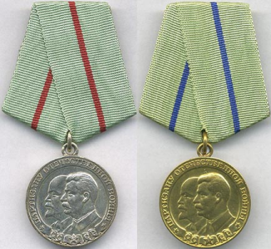
1. Какая награда была учреждена для защитников Родины, воевавших на захваченной гитлеровцами территории?

Slide 36
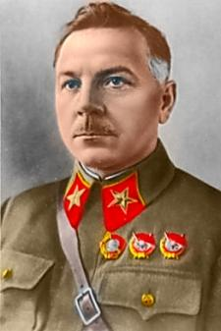
2. Кто стал главнокомандующим партизанским движением
6 сентября 1942 года?

Slide 37
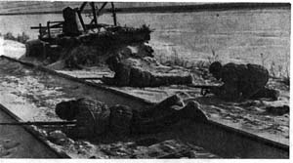
3. Какое название получила операция вывода из строя железнодорожных коммуникаций немецко-фашистских войск в августе-сентябре 1943 года?

Slide 38
4. Как назывался один из наиболее известных партизанских отрядов, под командованием В.З. Коржа?

Slide 39
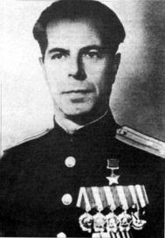
5. 22 августа 1941 г. группа партизан-добровольцев из 33 человек перешла линию фронта и на оккупирован-ной территории совершила свыше 50 боевых операций. Назовите фамилию командира?

Slide 40
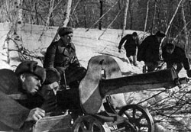
6. Какой год вошел в историю партизанского движения как год повсеместного взаимодействия партизан с частями Советской Армии.?

Slide 41
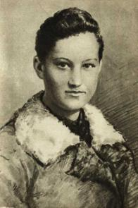
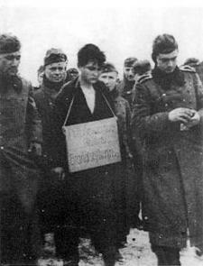
7. Символом бесстрашия и отваги партизанских разведчиц стало имя московской комсомолки, удостоенной высокого звания Героя Советского Союза

Slide 42
8. Партизанскому движению какого края посвящена песня С. Каца и А. Сафронова?

Slide 43
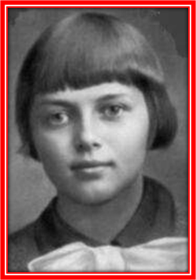
9. Назовите партизанку, разведчицу отряда Ворошилова, которая на допросе застрелила немецкого следователя и еще двух фашистов, за что была зверски замучена?

Slide 44
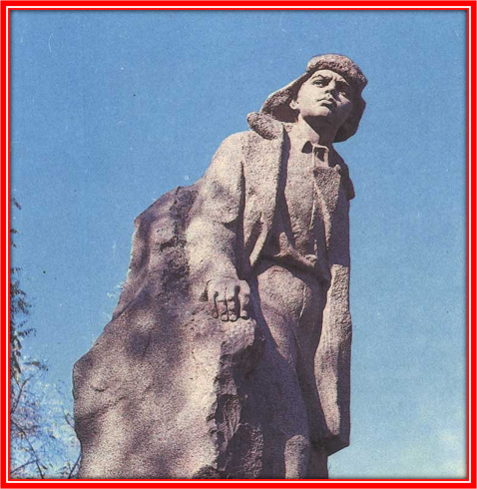
10. В память о каком юном герое установлен этот памятник в городе Керчь?

Slide 45
Военные
награды

Slide 46
1. Сколько орденов было учреждено в ходе Великой Отечественной войны?

Slide 47
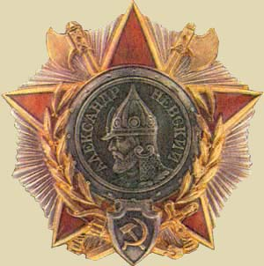
2. Профиль этого артиста, сыгравшего главную роль в фильме «Александр Невский», воспроизведен на одноименном ордене

Slide 48
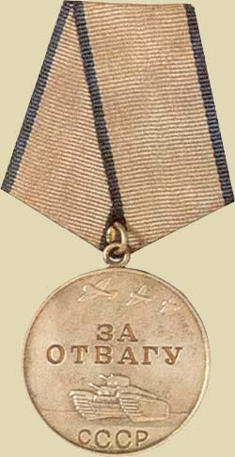
3. Эту медаль называли солдатским орденом

Slide 49
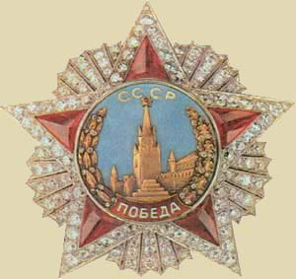
4. Этот орден был учрежден указом от 8 ноября 1943 года. Дважды его получили Генералиссимус Советского Союза И. В. Сталин, маршалы Г. К. Жуков и А. М. Василевский.

Slide 50
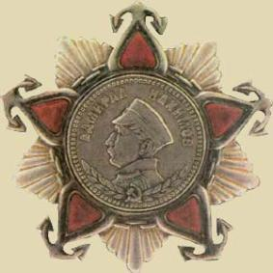
5. Звезду этого ордена составляют пять якорей, обра-щенных штоками к медальону. Для ленты взято сочетание цветов ордена Георгия - оранжевого с черным

Slide 51
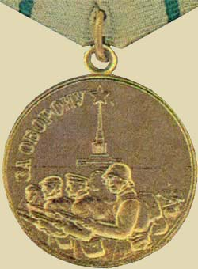
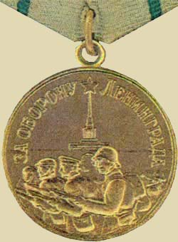
6. За оборону какого города была учреждена эта медаль в 1943 году?

Slide 52
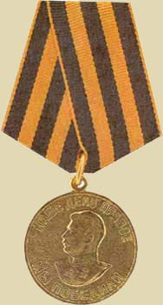
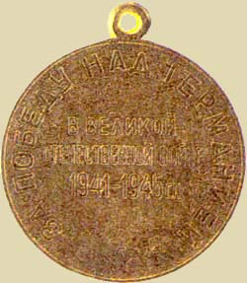
7. Эта медаль была учреждена Указом от 9 мая 1945 года. Ее могли получить военно-служащие и гражданские лица.

Slide 53
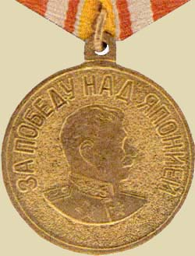
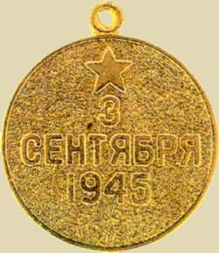
8. Перед вами реверс медали. А что написано на аверсе?

Slide 54
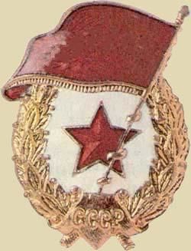
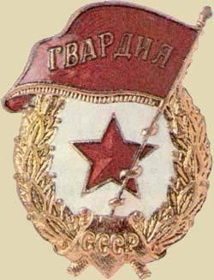
9. В проекте этот нагрудный знак представлял собой пяти-конечную звезду в обрамле-нии лаврового венка, над ней красное знамя с надписью…

Slide 55
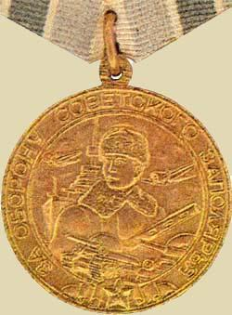
10. Мысль о такой награде родилась в войсках Карельского фронта

Slide 56
Военная тема
в живописи

Slide 57
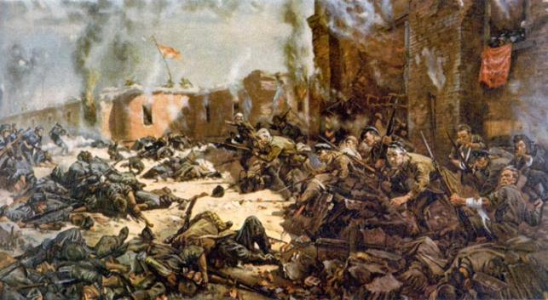
1. Что защищают воины на картине П. Кривоногова?

Slide 58
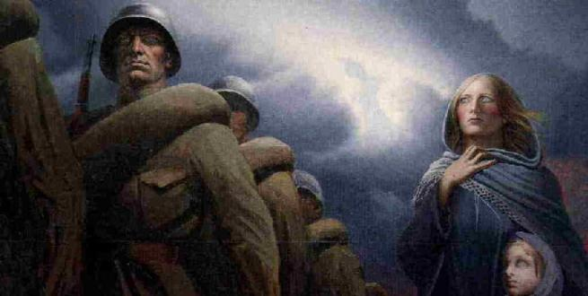
2. Эта картина К. Васильева была использована для оформления винилового диска «Сыновья уходят в бой»
Владимира Высоцкого

Slide 59
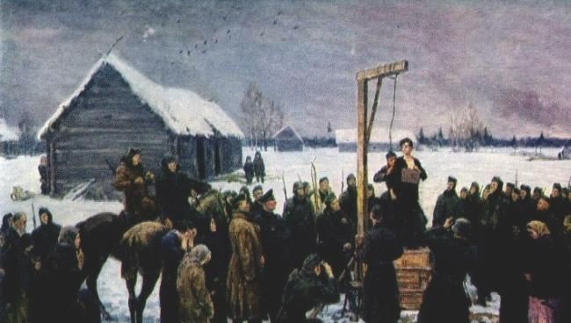
3. Автор (авторы) картины «Таня (Подвиг Зои Космодемьянской)»

Slide 60
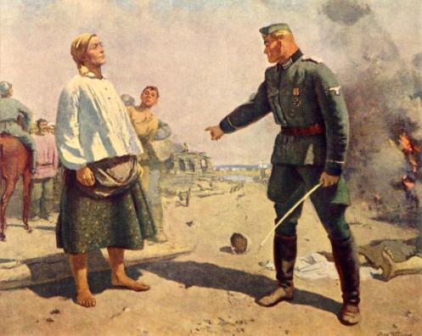
4. Автор картины «Мать партизана»

Slide 61
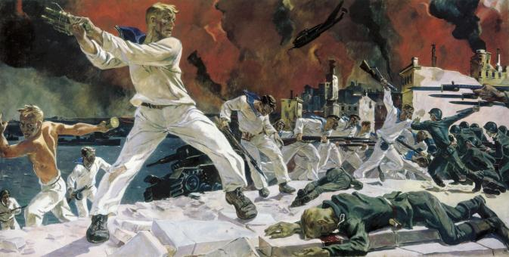
5. Оборона какого города представлена на картине
А. Дейнека

Slide 62
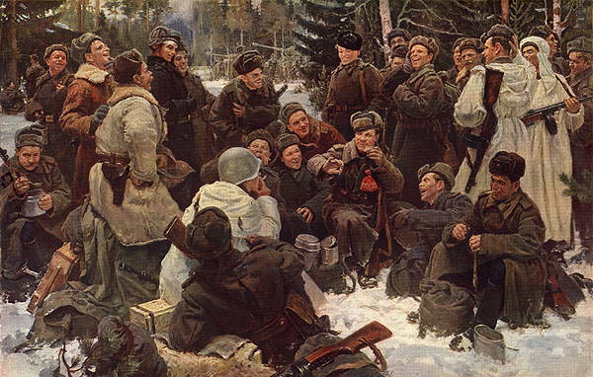
6. Название картины
Ю. Непринцева

Slide 63
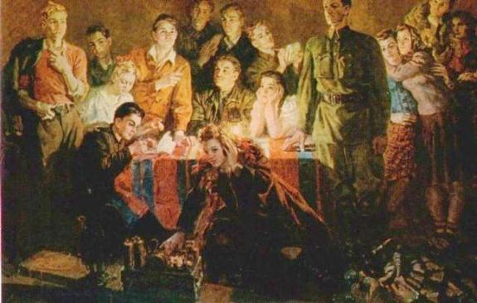
7. Представители какой молодежной подпольной организации изображены на картине П. Соколова-Скаля?

Slide 64
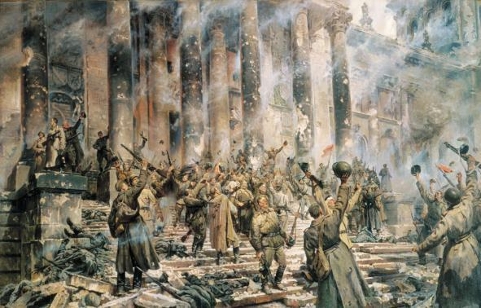
8. Название картины
П. Кривоногова

Slide 65
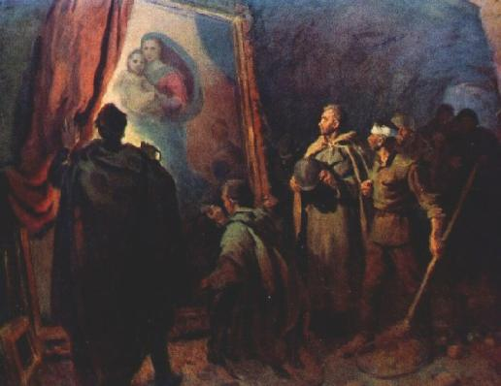
9. Шедевры какой галереи спасают советские солдаты на картине Ю. Ятченко?

Slide 66
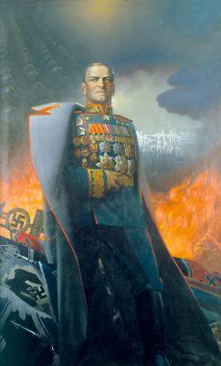
10. Кто изображен на картине Константина Васильева ?

Slide 67
В тылу
как в тылу

Slide 68
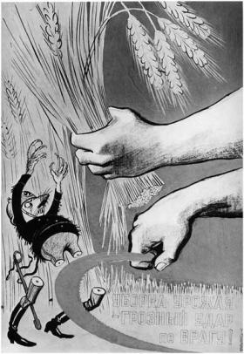
1. Какой плакат Кукрыниксов посвящен труженикам полей?

Slide 69
2. Девиз тружеников советского тыла

Slide 70
3. Какой город в годы войны совершенно справедливо называли «Танкоградом»?

Slide 71
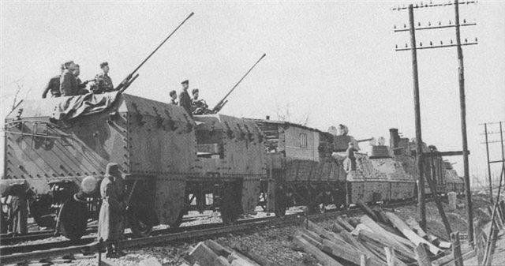
4. Один из бронепоездов, построенных в 1943 году в Уфе носил имя национального героя башкирского народа

Slide 72
5. В каком году СССР превзошел Германию по выпуску военной продукции?

Slide 73
6. Какая организация занималась вопросами эвакуации населения и промышленных предприятий?

Slide 74
7. Сколько часов длился рабочий день во время войны?

Slide 75
8. В каком городе находился завод "Компрессор", который уже 3 июля 1941 г. отправил на фронт первую батарею «Катюш»?

Slide 76
9. Что построил колхозник из саратовской области Феропонт Головатый на свои сбережения для Сталинградского фронта?

Slide 77
10. Назовите автора строк:
«…Да разве об этом расскажешь
В какие ты годы жила!
Какая безмерная тяжесть
На женские плечи легла»

Slide 78
Техника и
вооружение

Slide 79
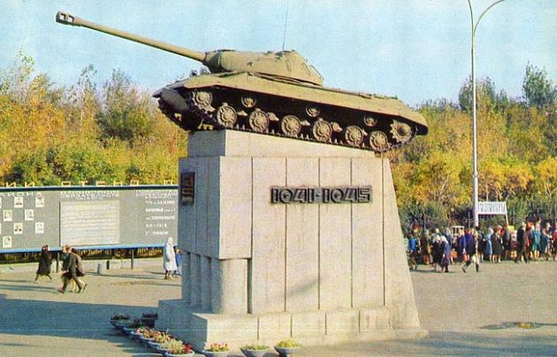
1. Какой танк высится на постаменте на Комсомольской площади города Челябинска?

Slide 80
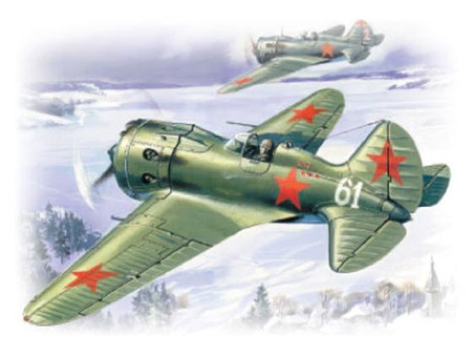
2. Основной советский истребитель на 22 июня 1941 года. Вынес на себе главную тяжесть воздушных боев лета 41 - весны 42 годов

Slide 81
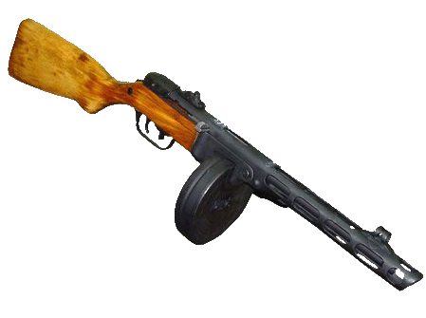
3. Раскройте аббревиатуру ППШ

Slide 82
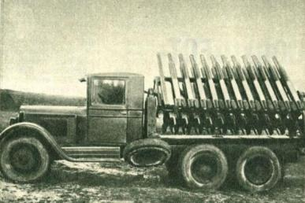
4. О какой установке говорится в приказе немецкого командования: «Русские имеют автоматическую и многоствольную огнеметную пушку… Выстрел производится электричеством. Во время обстрела образуется дым… При захвате таких пушек немедленно сообщать»?

Slide 83
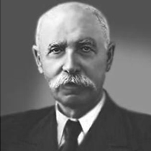
5. Кто создатель пистолета ТТ, лучшего пистолета времен второй мировой войны?

Slide 84
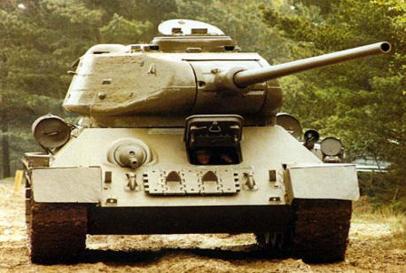
6. Кто создатель легендарного танка Т-34?

Slide 85
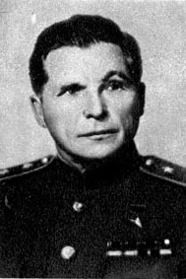
7. Под руководством этого авиаконструктора в годы войны модифицирован штурмовик Ил-2, создан Ил-10

Slide 86
8. Полное название немецкого истребителя Ме-110?

Slide 87
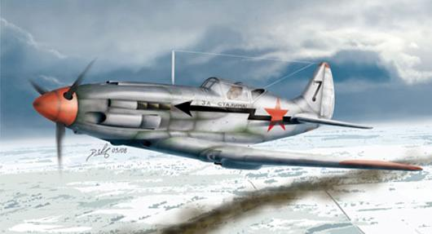
9. Назовите самолет конструкции А.И. Микояна и М.И. Гуревича

Slide 88
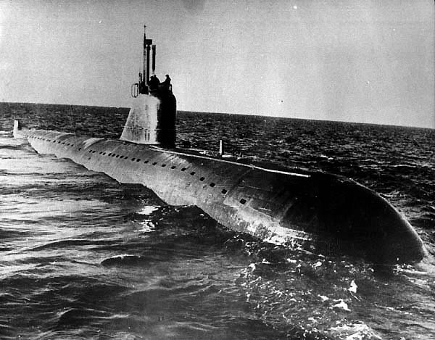
10. Атомная подводная лодка построенная на средства, собранные молодежью Южного Урала, и героически погибшая в одном из боевых походов в 1943 году..?

Slide 89
Памятники и
монументы

Slide 90
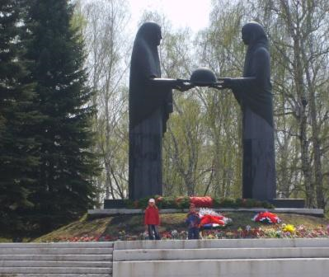
1. Как называется мемориал, который находится на въезде в Челябинск между Мебельным поселком и АМЗ?

Slide 91
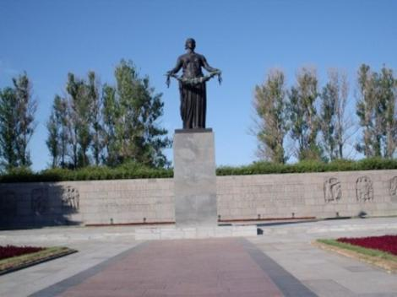
2. Статуя Матери-Родины, установленная на этом мемо-риальном кладбище, с выраже-нием глубокой непреходящей скорби устремила взор на надгробья своих павших детей.

Slide 92
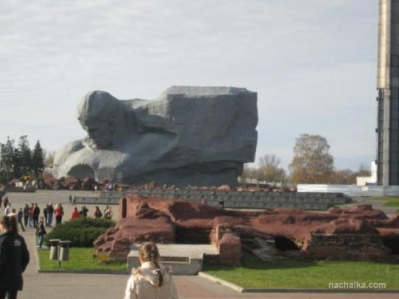
3. Назовите этот мемориальный комплекс

Slide 93
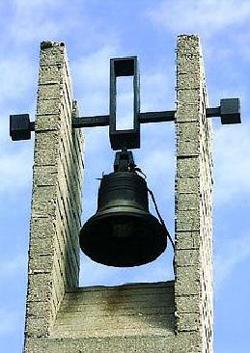
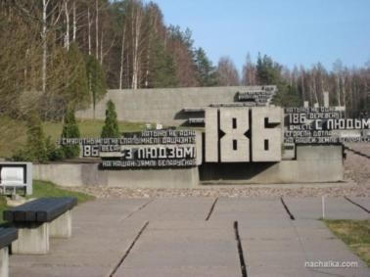
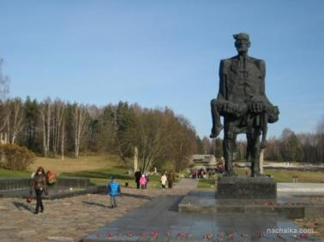
4. На слайде представлены фрагменты мемориального комплекса в Белоруссии, священного места не только для белоруссов, но и для россиян

Slide 94

5. Назовите фамилию скульптора-автора памятника советскому солдату-освободителю в Трептов-парке в Берлине

Slide 95


6. В каком году был сооружен монумент в честь победы советского народа в Великой Отечественной войне в нашем городе?

Slide 96

7. Какое отношение
к памятникам войны имеет памятник семье Шамахмудовых?

Slide 97


8. Как называется данный мемориальный комплекс?

Slide 98

9. Какое название носит это памятное место в столице нашей Родины?

Slide 99

10. Какое имя носит памятник русскому солдату в Болгарии
в городе Пловдиве?

Slide 100
Города-герои

Slide 101
1. Какой город-герой был основан как греческая колония Пантикапей?

Slide 102
2. Этому городу-герою на севере страны вслед за Сталинградом, принадлежит печальный рекорд по количеству взрывчатки, сброшенной на квадратный метр городской территории.

Slide 103
3. Какой город-герой несколько раз менял своё название?

Slide 104

4. В каком городе герое находится мемориальный комплекс героям обороны Аджимушкая?

Slide 105

5. Как называется эта площадь в городе-герое Минске?

Slide 106

6. Герб какого города-героя изображен на экране?

Slide 107
7. В каком году впервые городами-героями были названы города Ленинград (Санкт-Петербург), Сталинград (Волгоград), Севастополь и Одесса в приказе Верховного Главнокомандующего?

Slide 108
8. Крепость-герой, ставшая символом несгибаемого мужества, стойкости и героизма советских воинов в первые дни войны

Slide 109

9. «В этом доме слились воедино подвиг ратный и трудовой»

Slide 110
10. Сколько дней находился в оккупации город-герой Киев?

Slide 111
3 тур

Slide 112
1 | 2 | 3 | 4 | 5
6 | 7 | 8 | 9 | 10
11 | 12 | 13 | 14 | 15
16 | 17 | 18 | 19 | 20
21 | 22 | 23 | 24 | 25

Slide 113
1
1 | 2 | 3 | 4 | 5
6 | 7 | 8 | 9 | 10
11 | 12 | 13 | 14 | 15
16 | 17 | 18 | 19 | 20
21 | 22 | 23 | 24 | 25
2
3
4
5
6
7
8
9
10
11
12
13
14
15
16
17
18
19
20
21
22
23
24
25

Slide 114
4
К | О | Н | Е | В
5
5
2
1
1
АБВ
1
АБВ
2
ГДЕ
3
ЖЗИ
4
КЛМ
5
НОП
6
РСТ
7
УФХ
8
ЦЧШ
9
ЪЫЬ
Маршал
СССР
0
ЭЮЯ

Slide 115
4
М | И | Н | С | К
3
5
6
4
1
АБВ
1
АБВ
2
ГДЕ
3
ЖЗИ
4
КЛМ
5
НОП
6
РСТ
7
УФХ
8
ЦЧШ
9
ЪЫЬ
Город-
герой
0
ЭЮЯ

Slide 116
БИТВА
ГОД
Берлинская
1945
Московская
1942-1943
Курская
1941-1942
Сталинградская
1943

Slide 117
ОПЕРАЦИЯ
РАЙОН
«Багратион»
Курск
«Тайфун»
Сталинград
«Уран»
Москва
Белоруссия и Литва
«Цитадель»

Slide 118
Источники графики и информации
Графика – www.yandex.images.ru
Информация - http://gym6.narod.ru
http://www.nachalka.com
http://9may.ru
http://sch-485.narod.ru/izo
http://www.pro-podvigi.ru
http://voyna1941-1945.narod.ru
http://www.otvoyna.ru
http://www.sovmusic.ru

